Slide 1
Дидактическое пособие по развитию речи для детей раннего возраста «Сказки В. Сутеева»
Выполнила воспитатель МДОАУ д/с №96 «Рябинка» г. Орска
Клюх Наталья Ильфатовна

Slide 2
Пособие предназначено для организации различных форм работы с детьми раннего возраста: самостоятельной театрализованной, вспомогательной при чтении сказок.
Цель использования пособия:
развитие связной речи, речевого творчества; обогащение словарного запаса;
развитие мелкой моторики и тактильных ощущений.

Slide 3
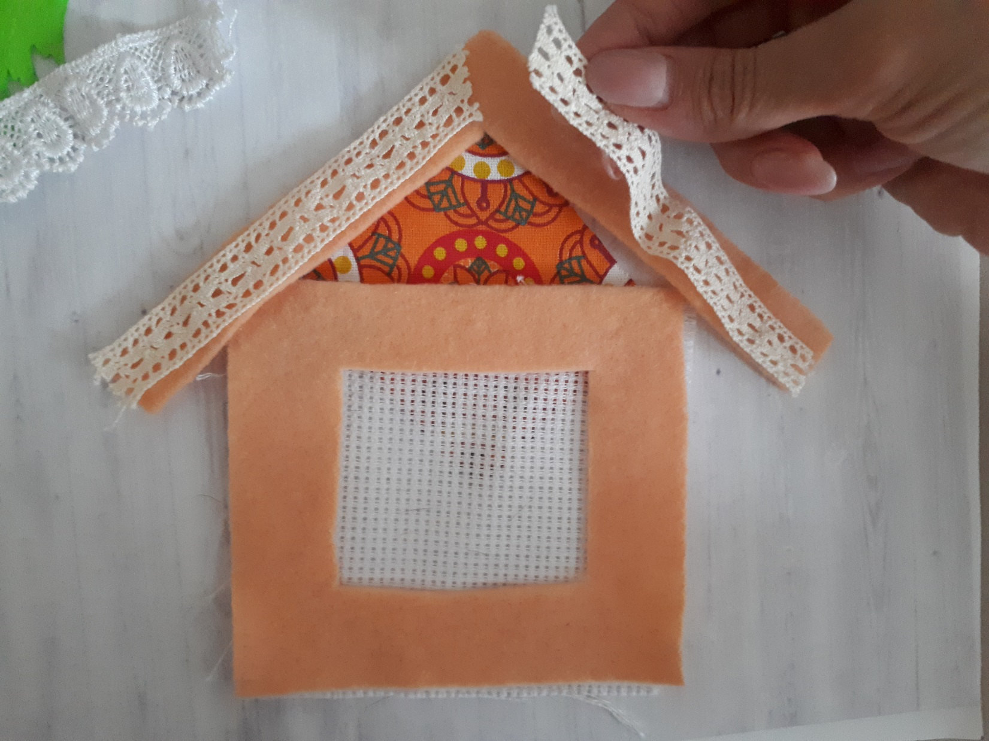
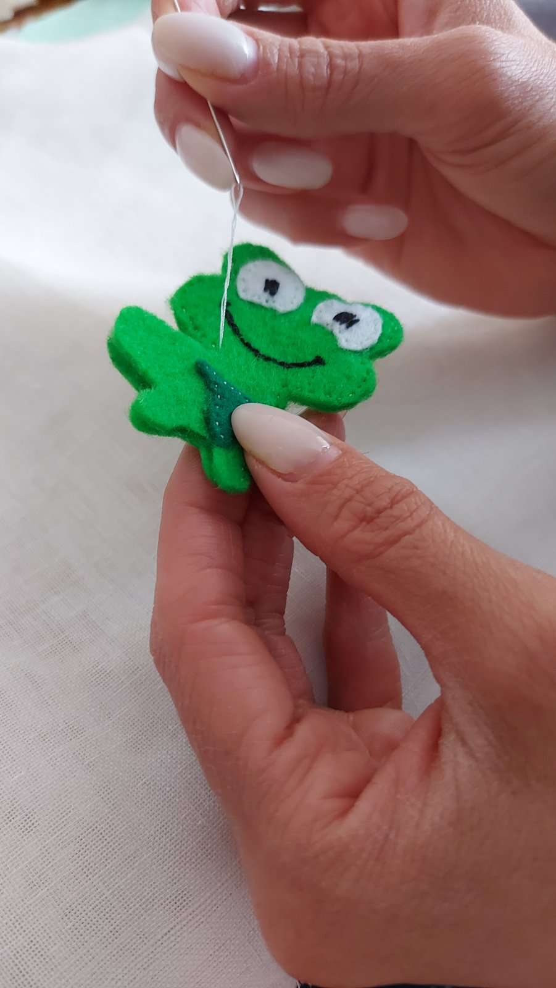
Все элементы выполнены из ткани и мягкого фетра.
Пособия из фетра мягкие, красочные, приятные на ощупь – незаменимые помощники в работе с детьми раннего возраста.

Slide 4
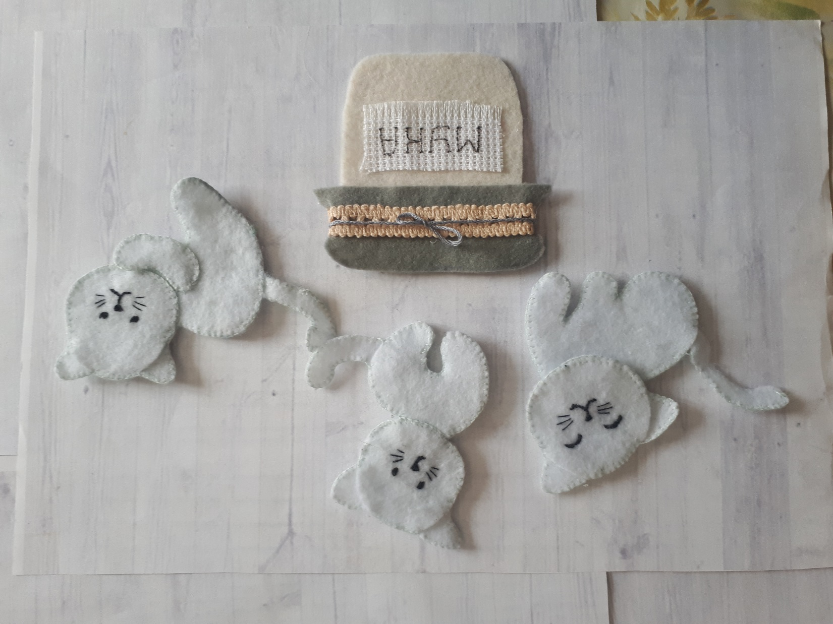
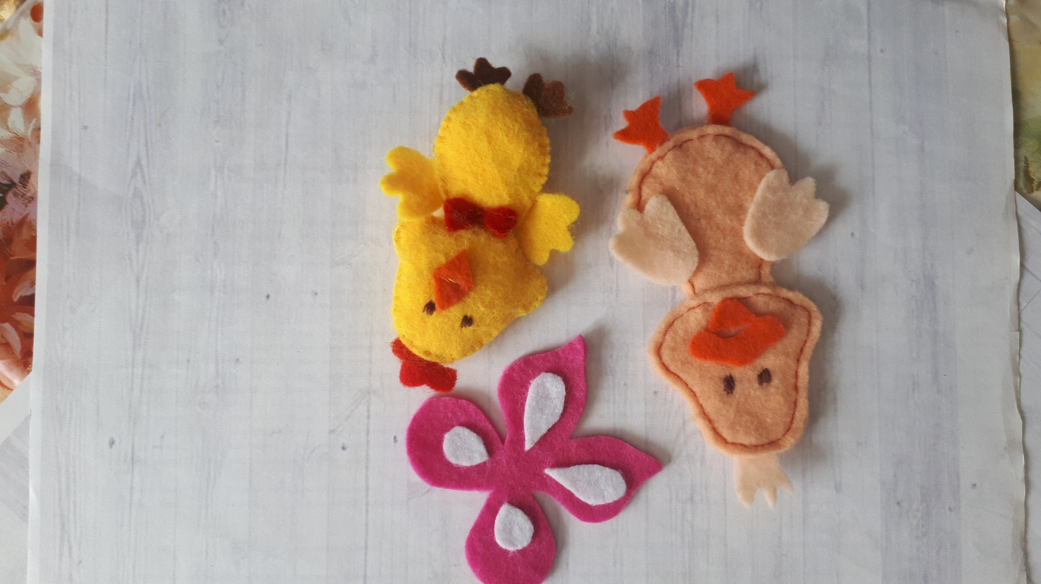
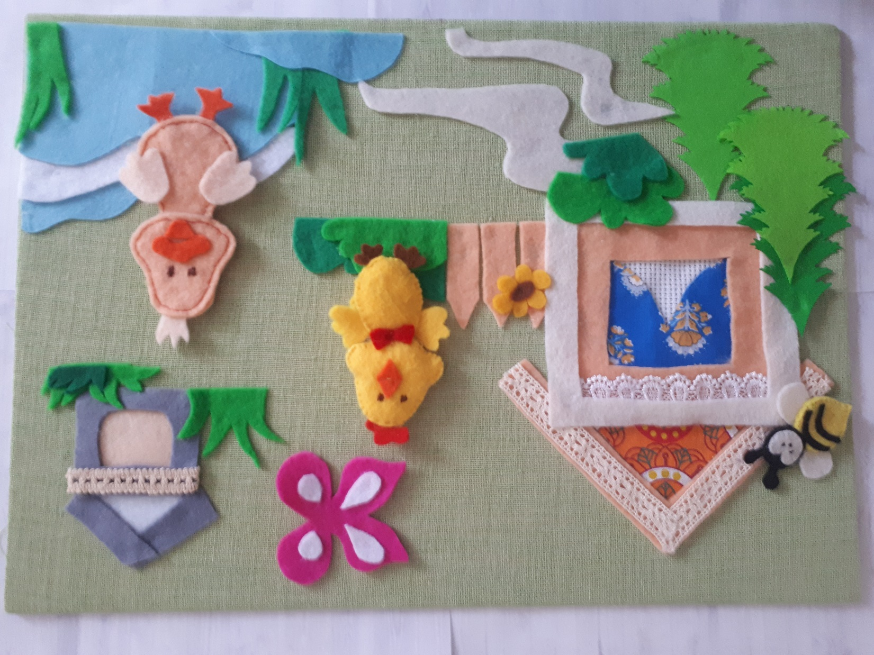
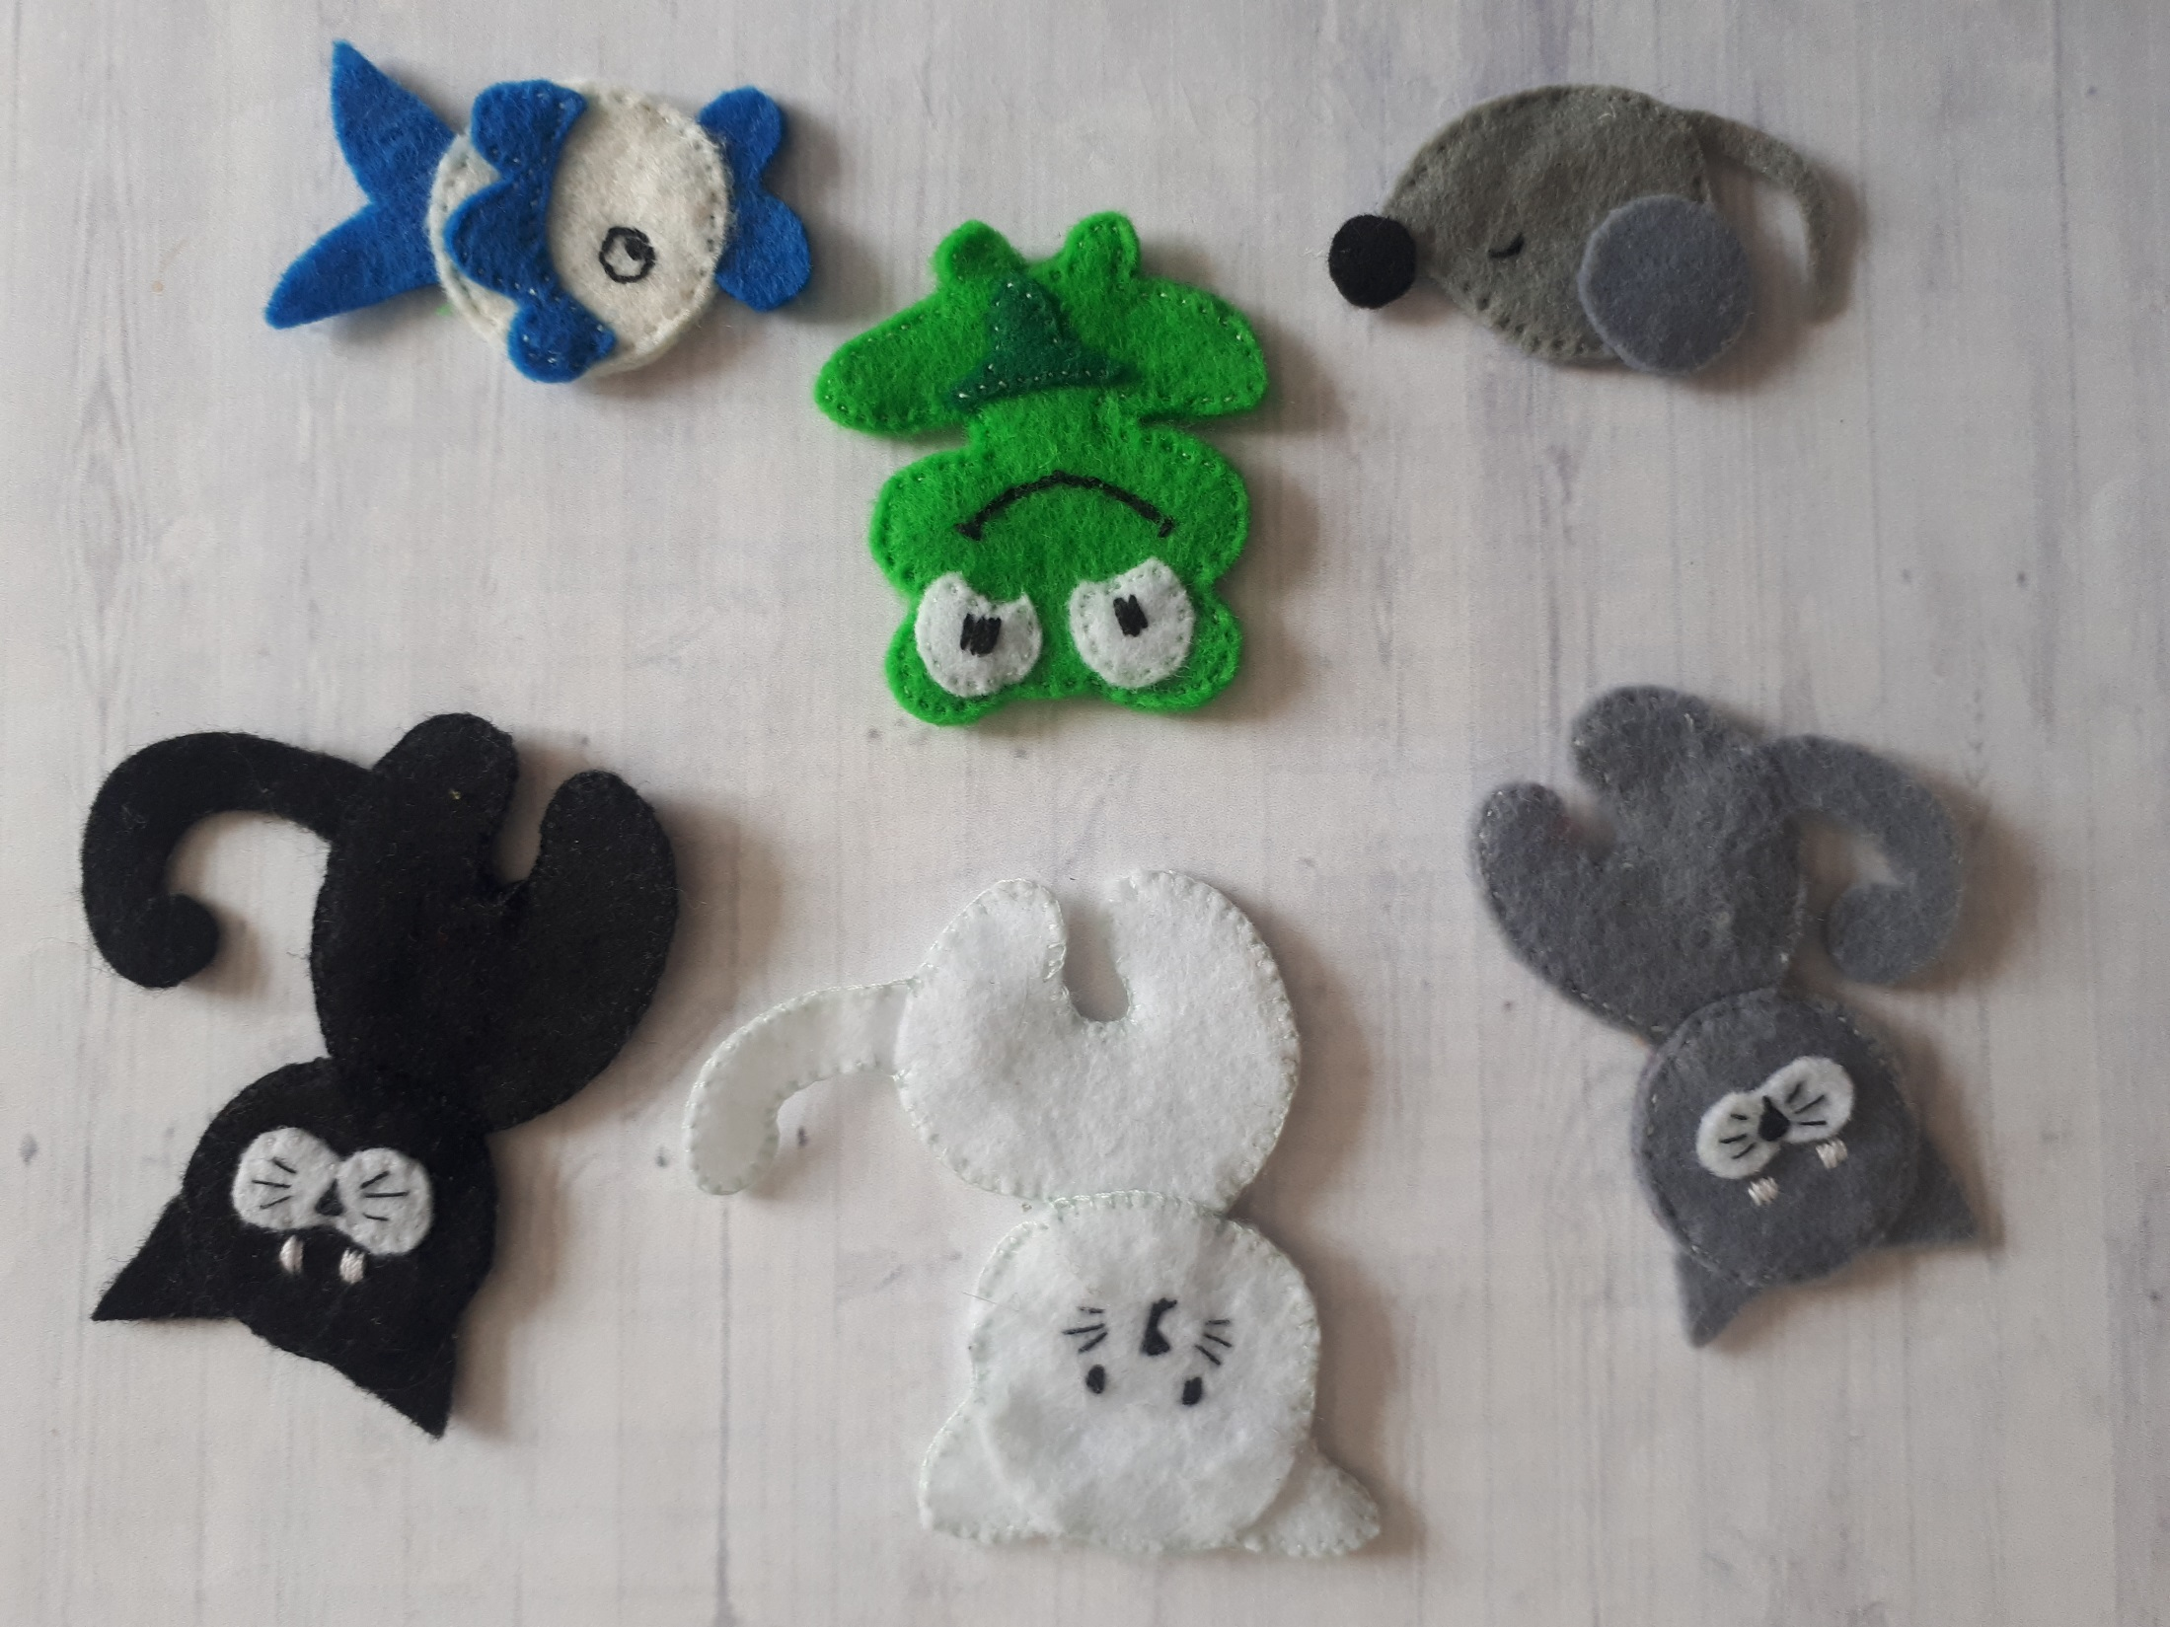
В комплекте 2 фоновых поля и герои к 4 сказкам В. Сутеева:
«Цыпленок и утенок»
«Три котенка»

Slide 5
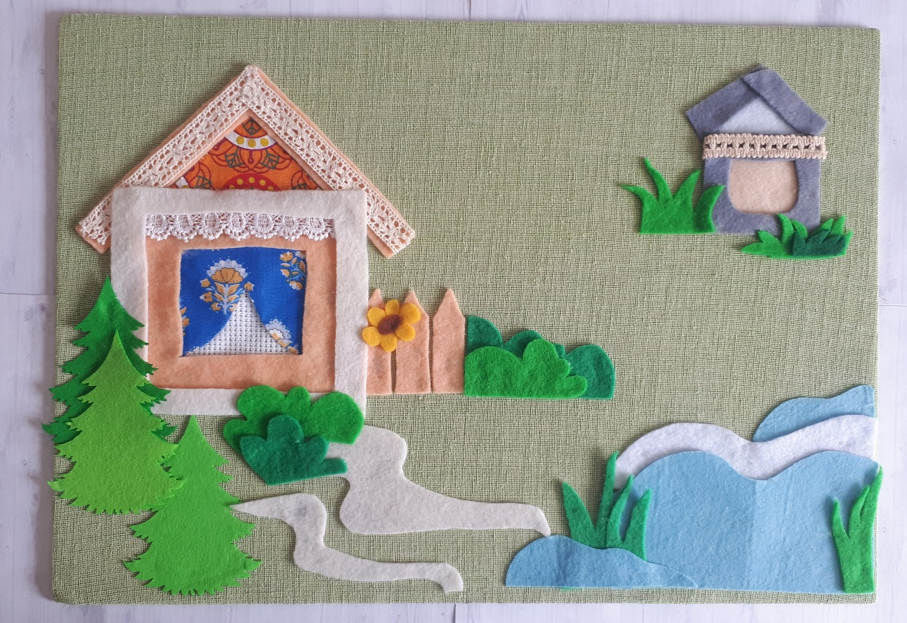
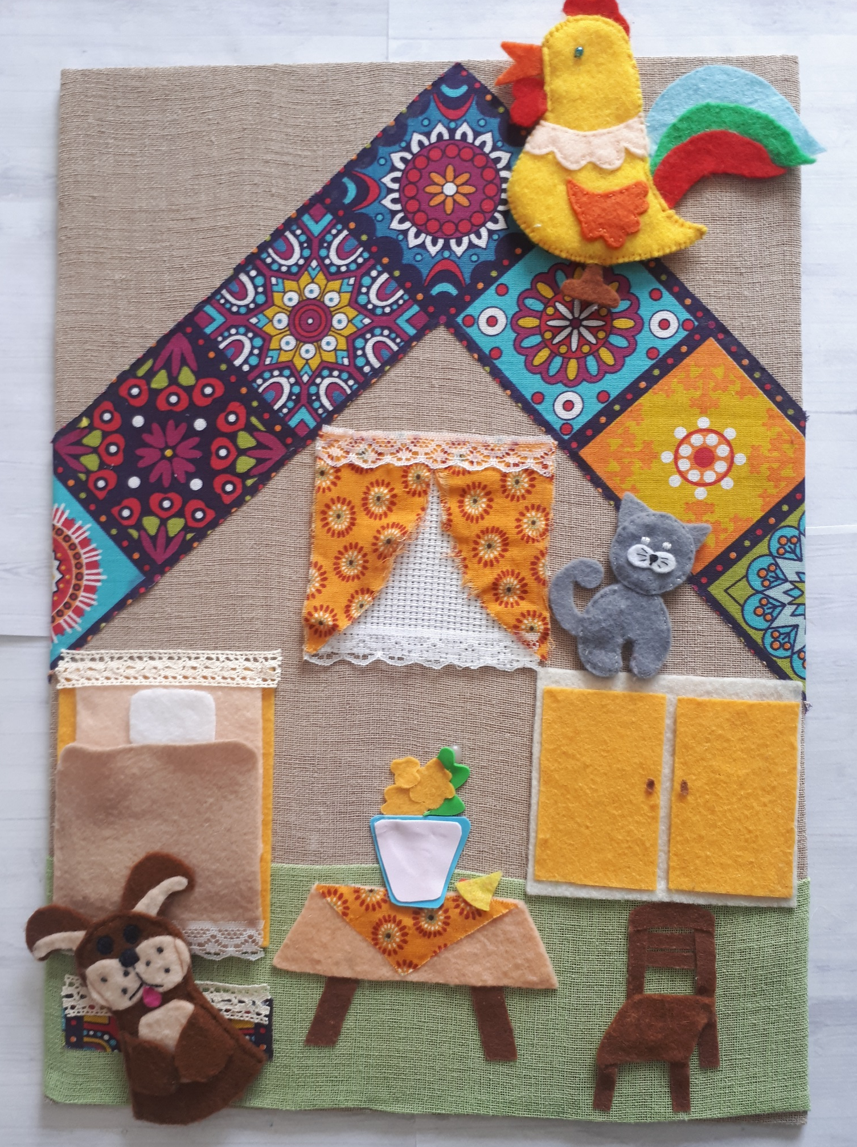
Фон «Дом»
Фон «Двор»

Slide 6
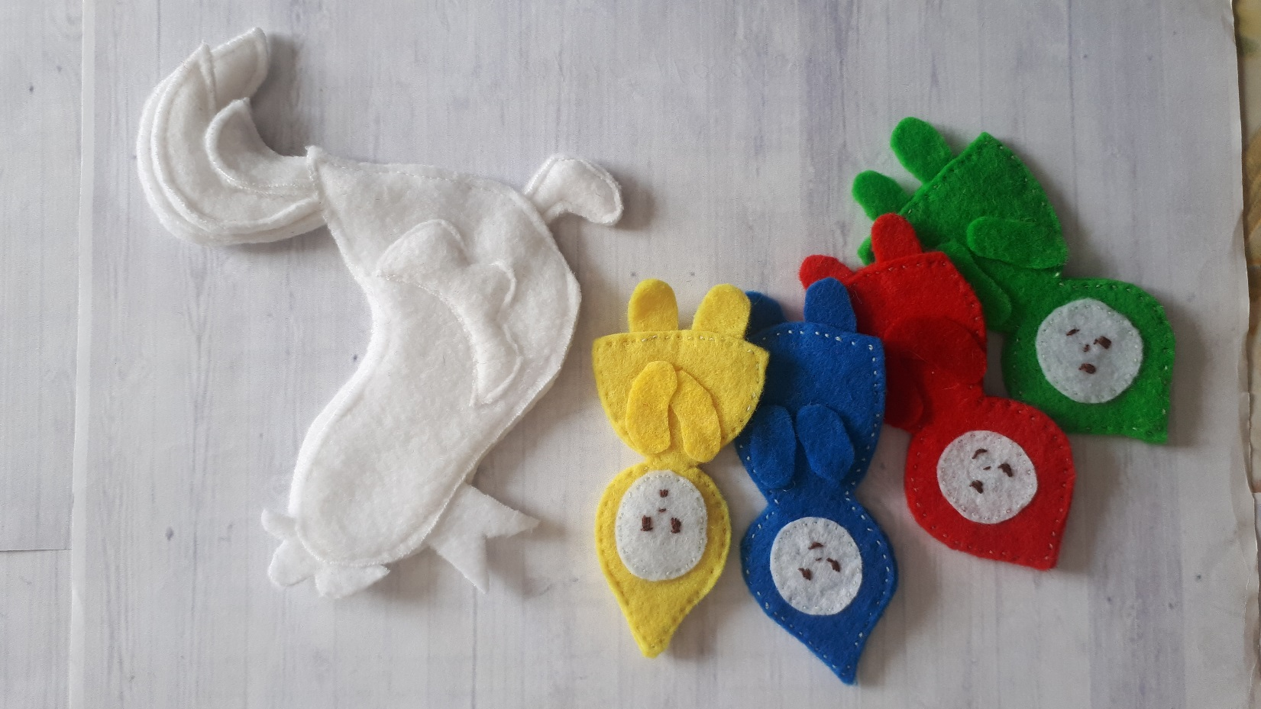
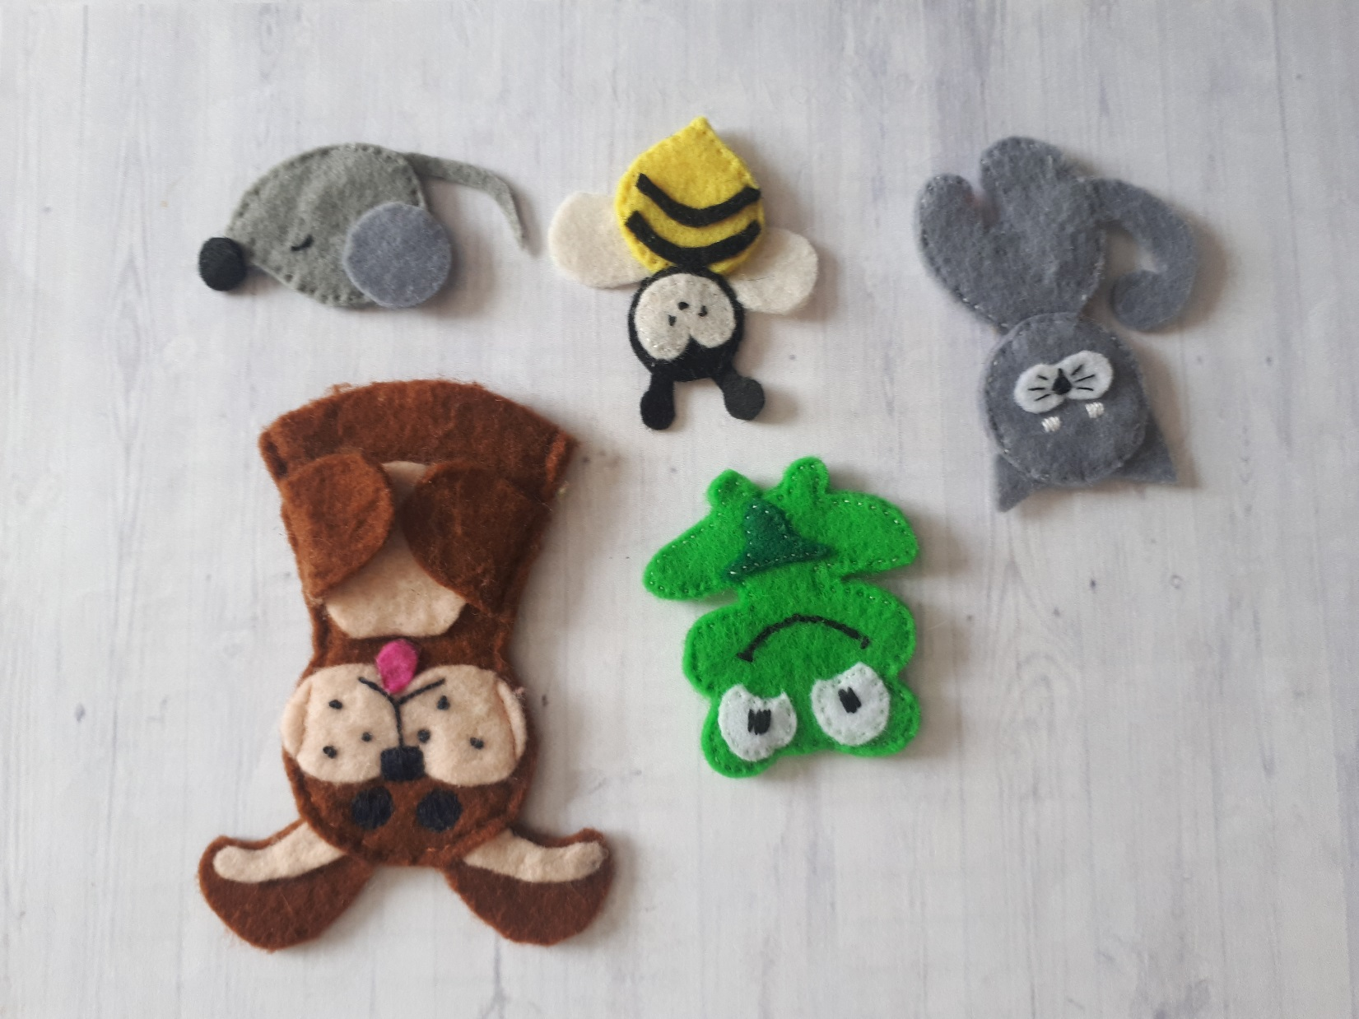
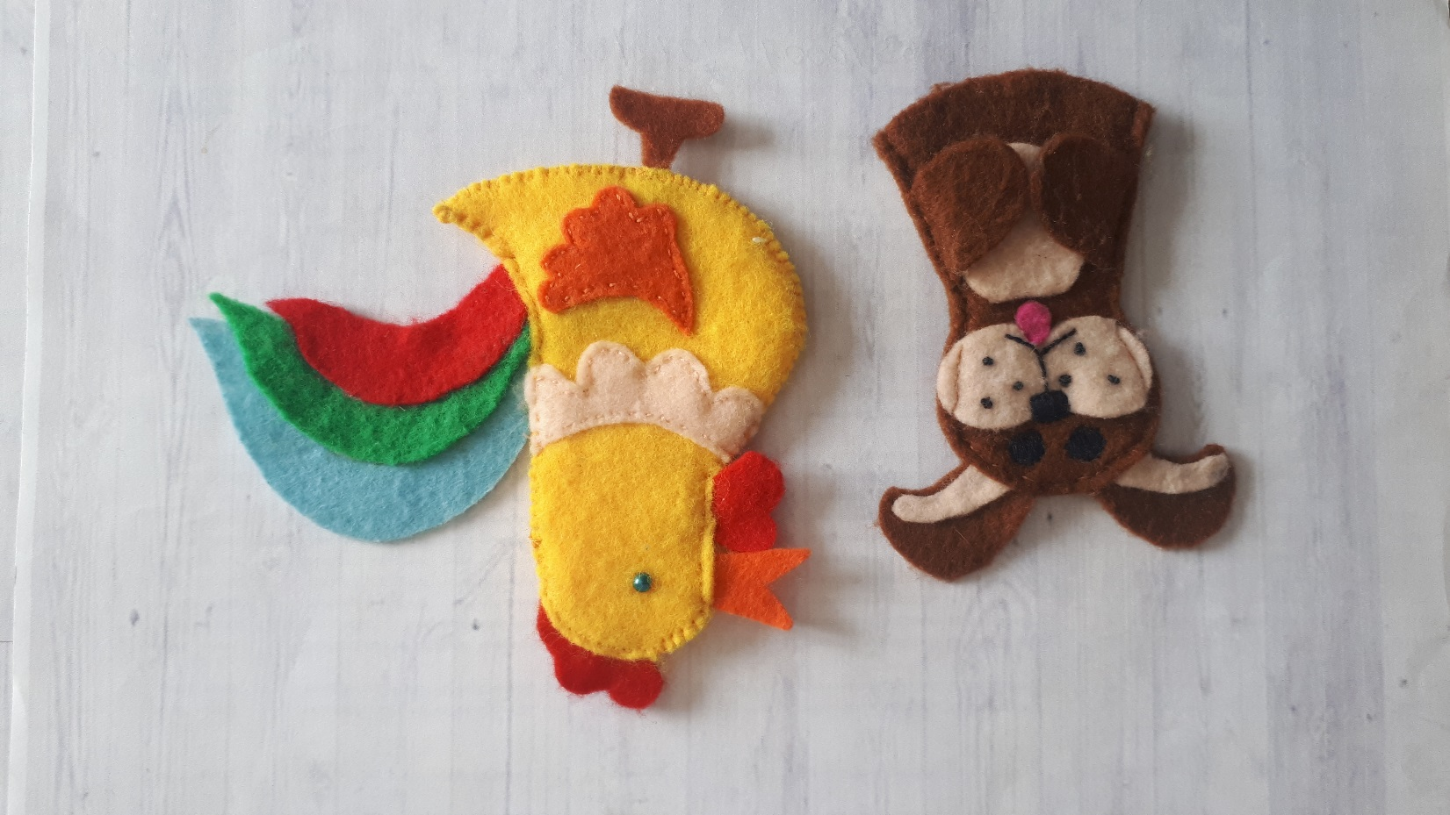
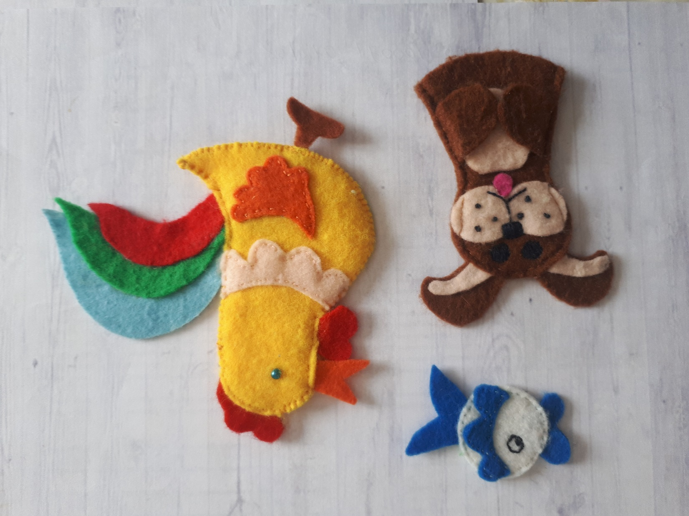
«Петух и краски»
«Кто сказал Мяу?»

Slide 7
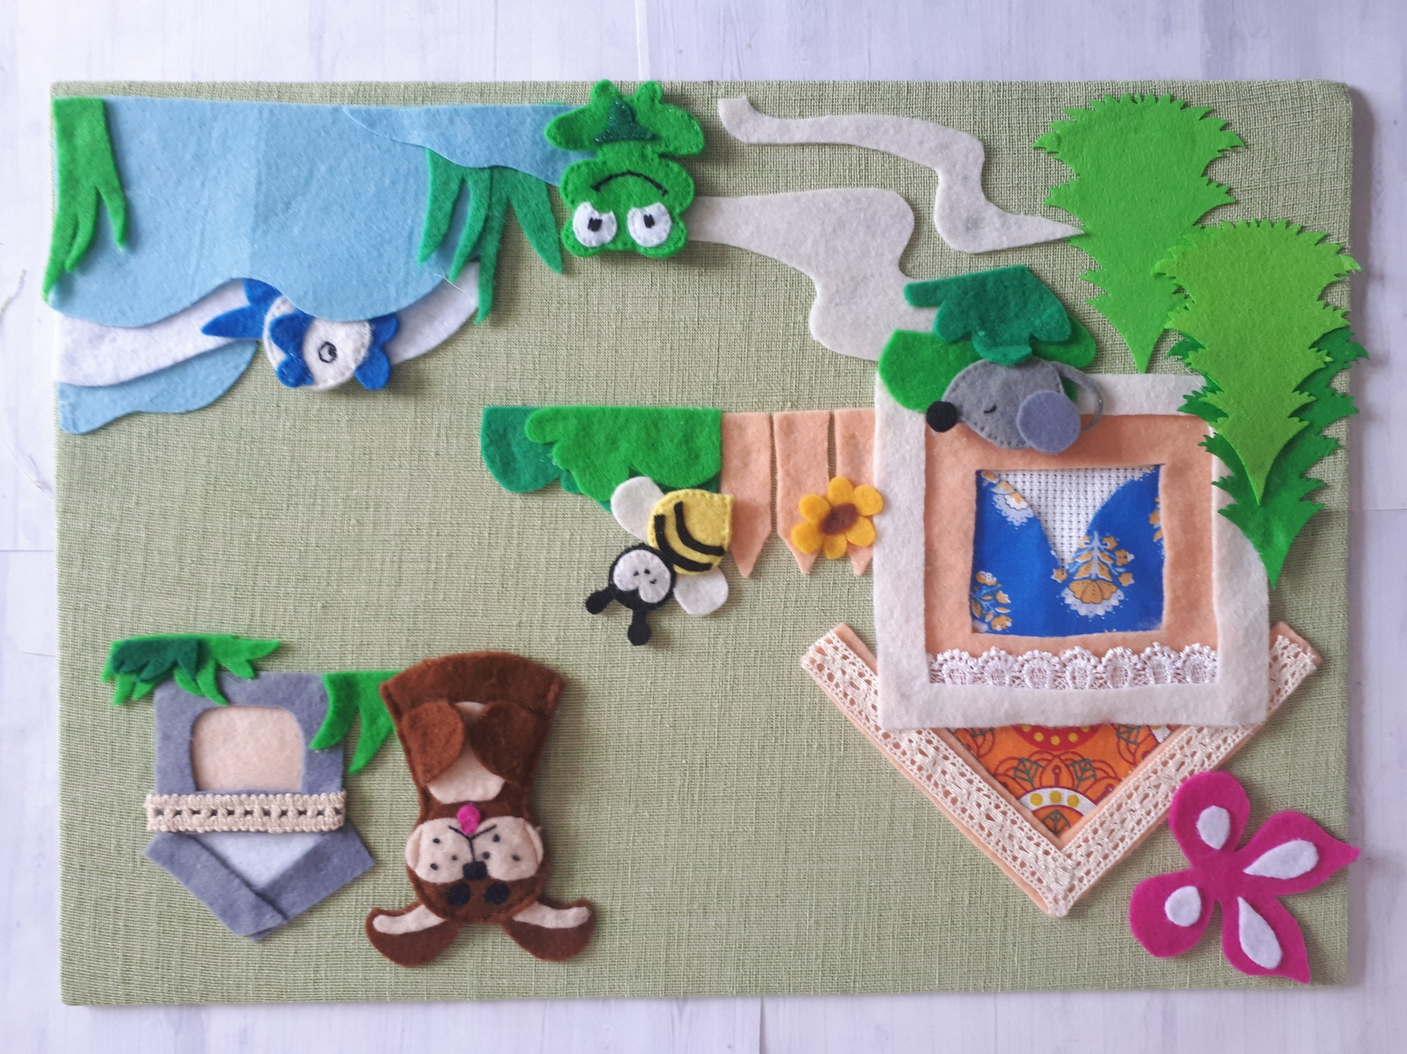
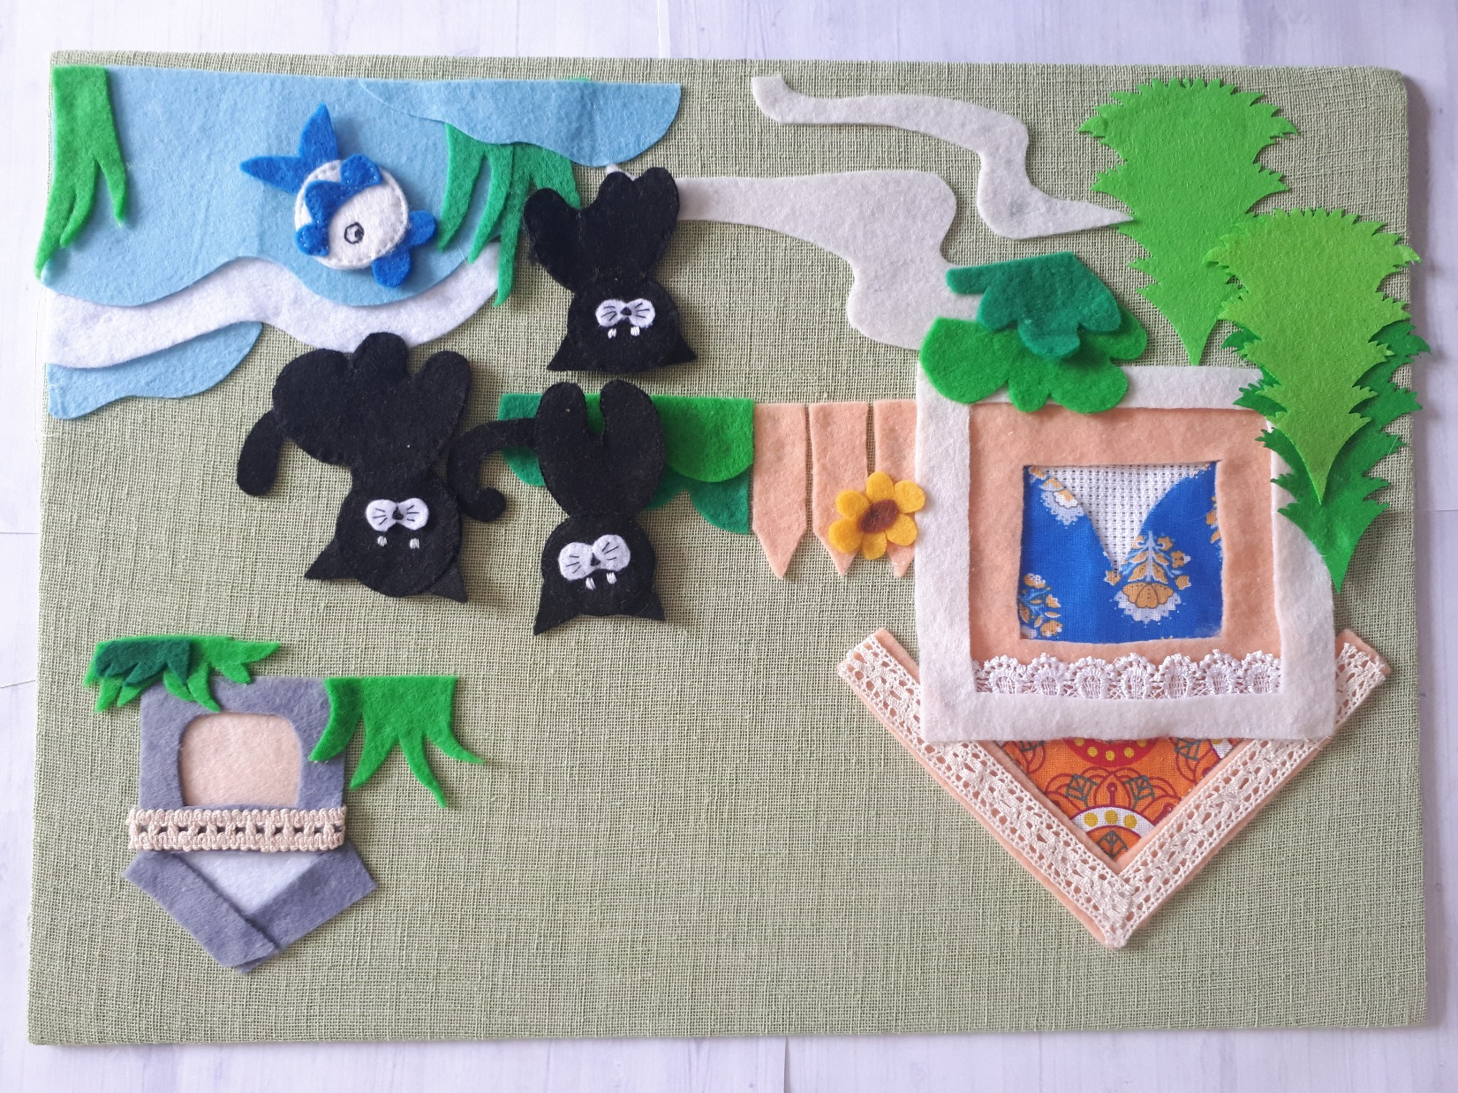
«Три котенка»
Кто сказал Мяу?»

Slide 8
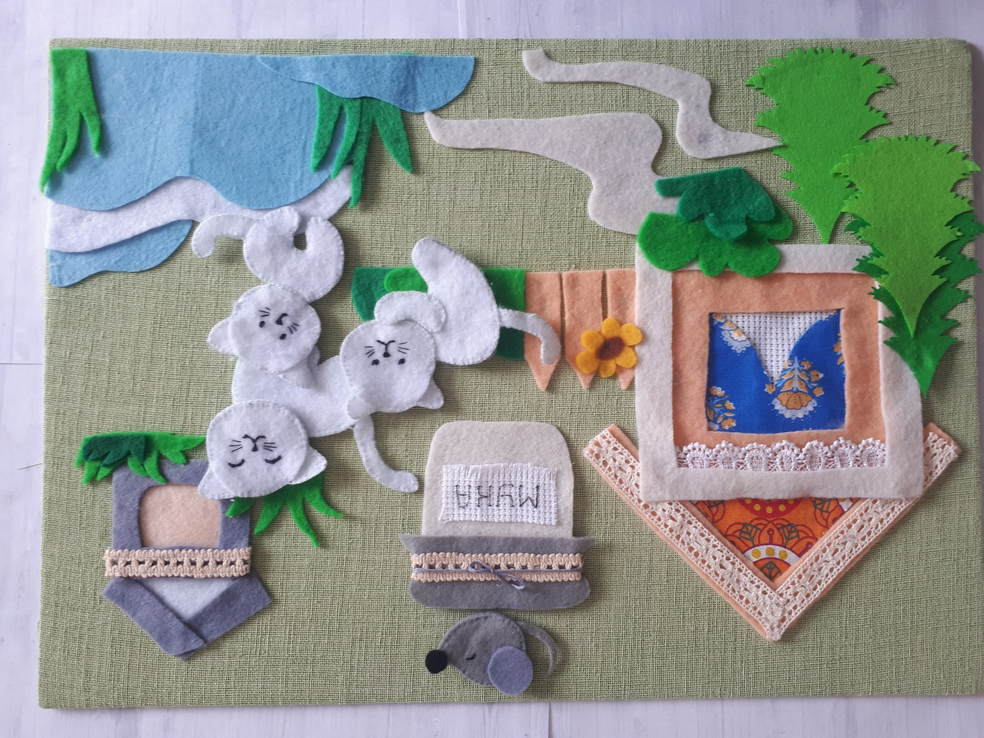

Slide 9
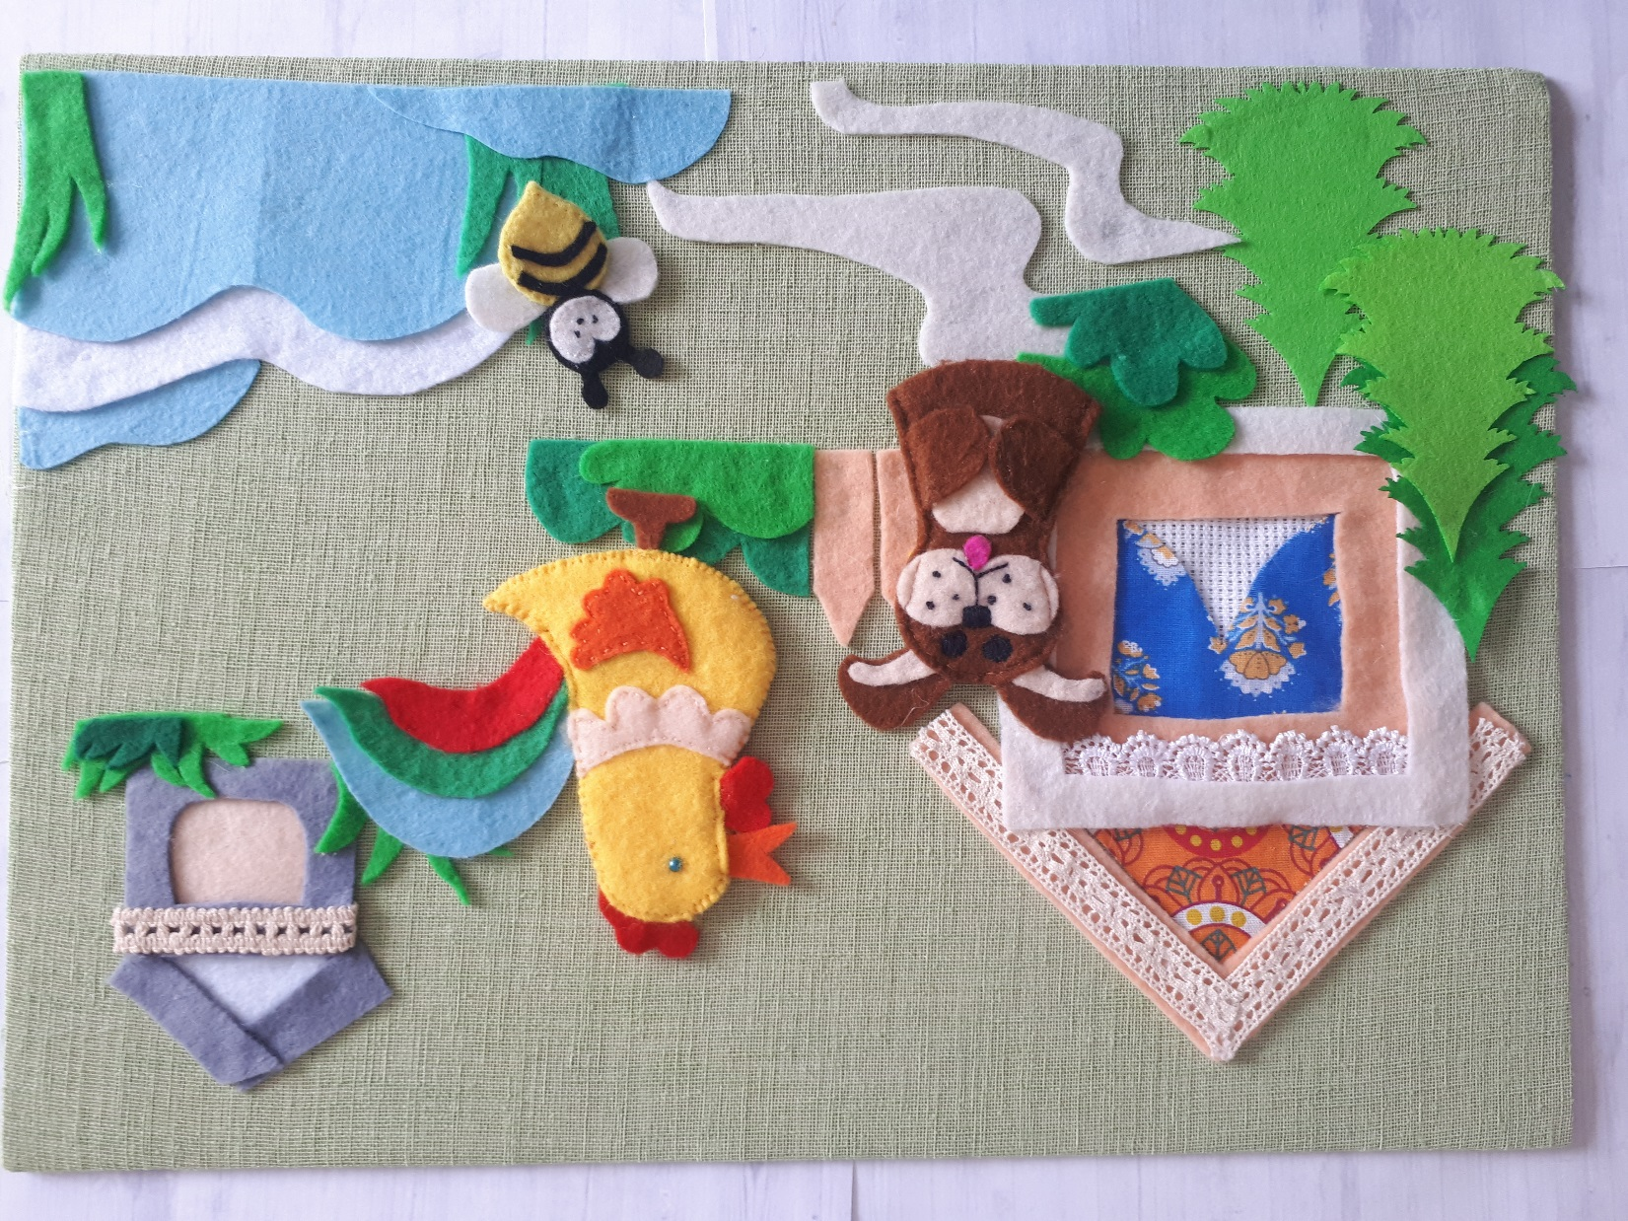

Slide 10
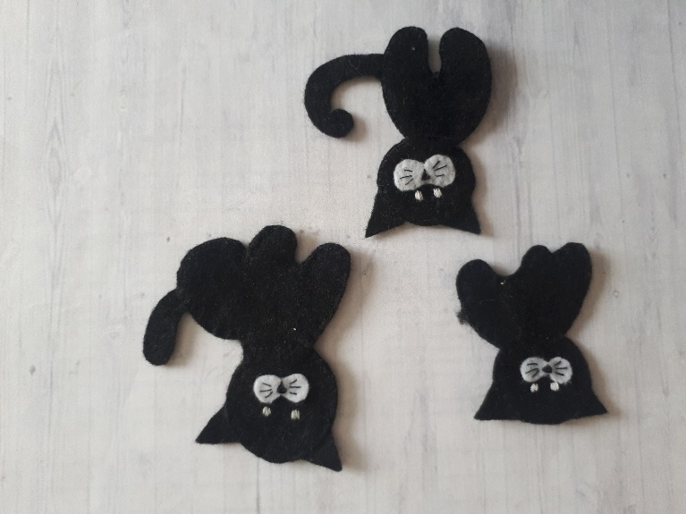
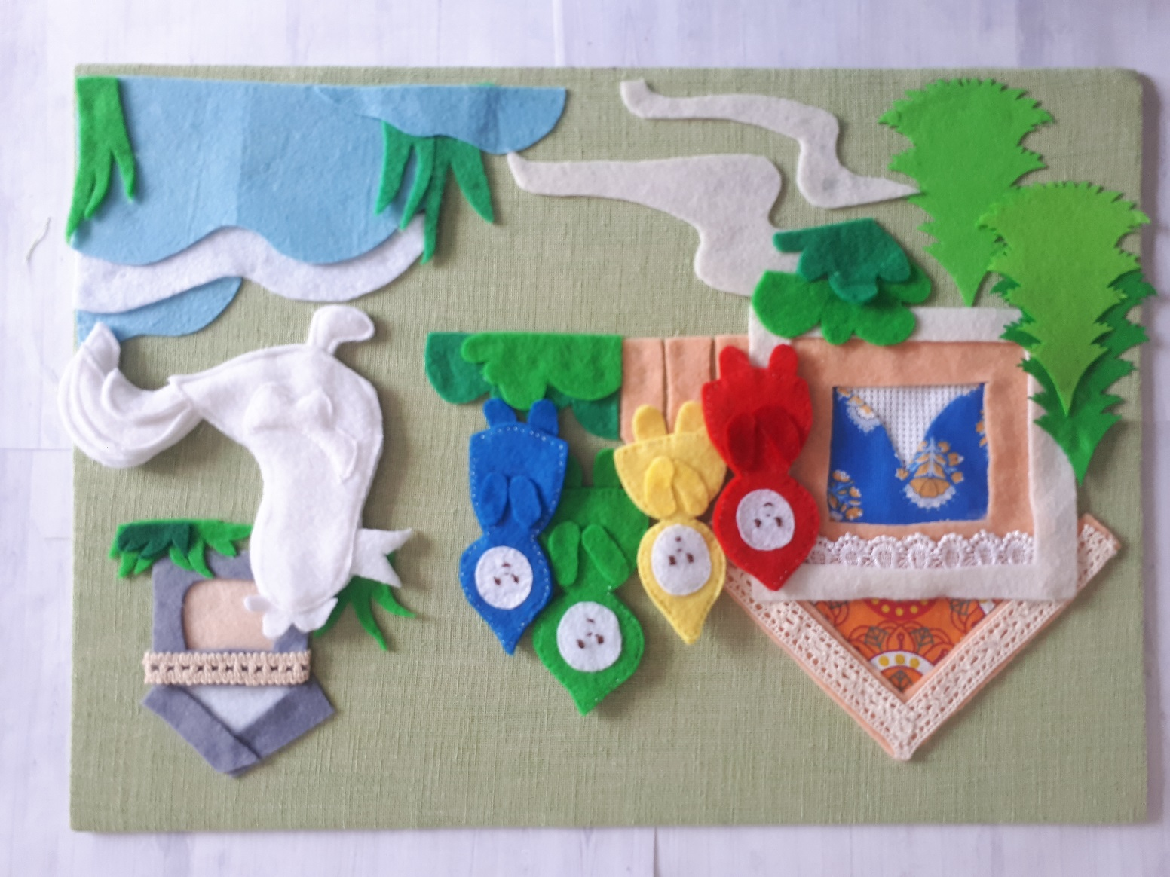
Дополнительные возможности использования пособия: -игра «Кто как говорит?»; - упражнение в использовании предлогов «в», «на», «за», «под»; - упражнение в назывании основных цветов.

